Slide 1
Разработка приложения для организации взаимодействия объектов при заданный критериях «Игра «Шахматы»
Выполнил: Андреев Д.И.

Slide 2
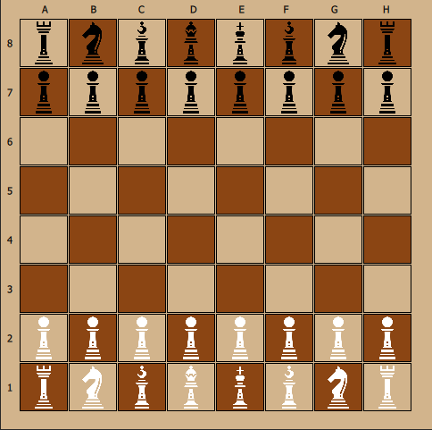
Основные правила игры
Фигуры на доске:
- 16 пешек (pawn);
- 4 ладьи (rook);
- 4 коня (knight);
- 4 слона (bishop);
- 2 ферзя (queen);
- 2 короля (king);

Slide 3
Шахматная нотация:
Запись хода в общем случае:
[номер хода] [обозначение фигуры] [начальное поле] [конечное поле]
Дополнительные символы:
х – при взятии фигуры (записывается между полями)
0-0-0 – длинная рокировка (записывается вместо полей)
0-0 – короткая рокировка
+ - шах (записывается после стандартной записи хода)
# - мат (записывается после стандартной записи хода)
Пример: BF1xB5 (взятие белым слоном фигуры на поле B5)

Slide 4
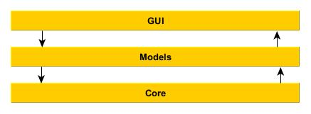
Разделение приложения на слои

Slide 5
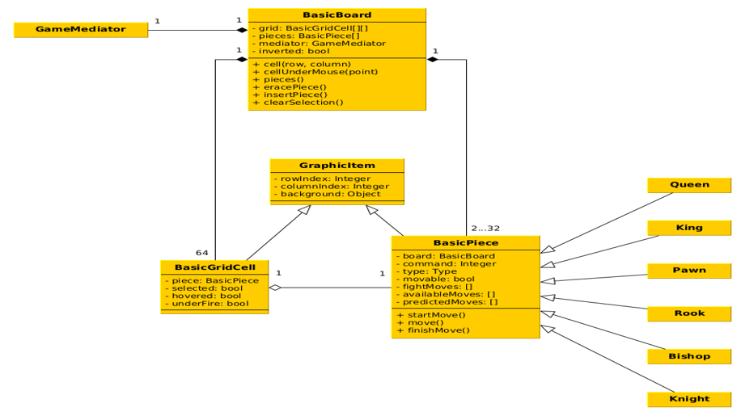
Классы слоя Models

Slide 6
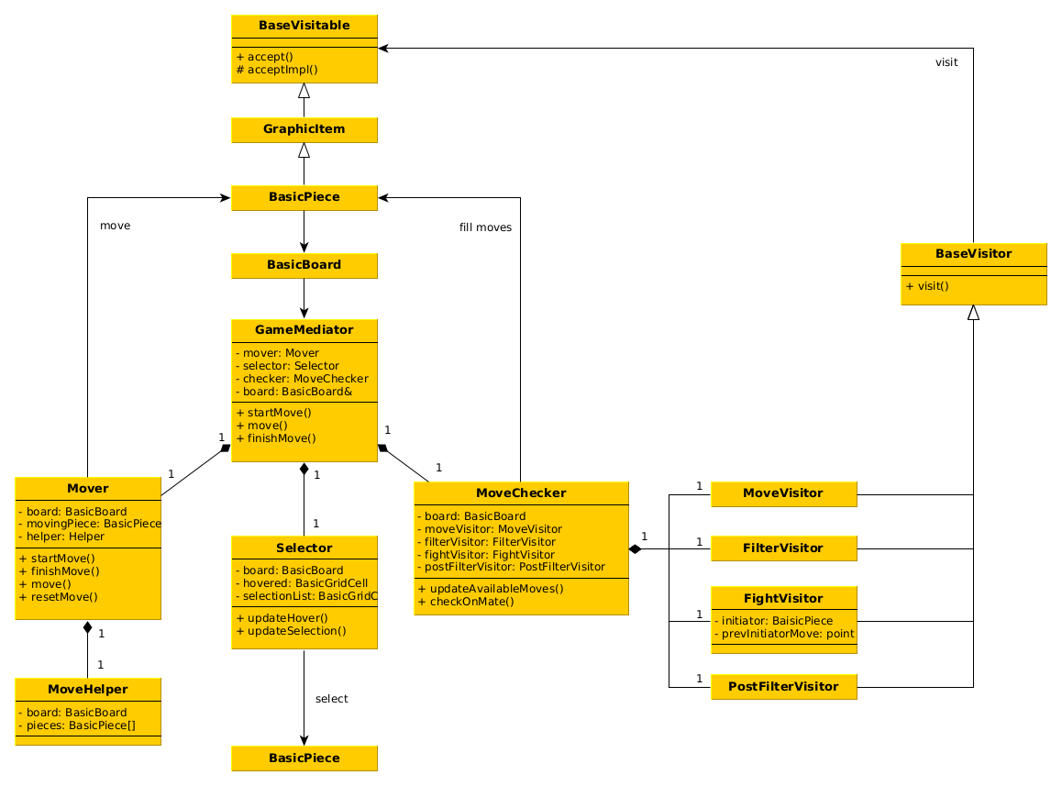
Классы слоя Core

Slide 7
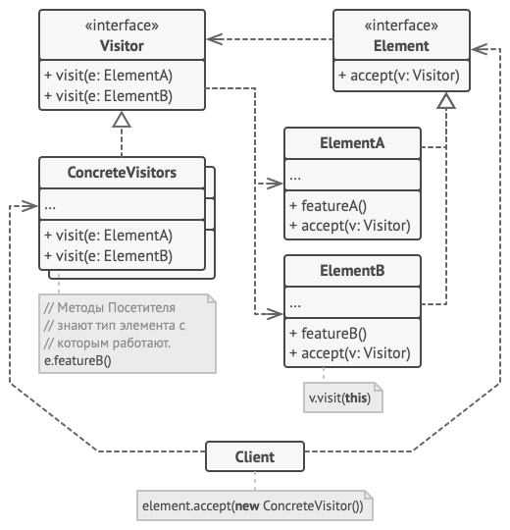
Паттерн Visitor

Slide 8
Почему двойная диспетчеризация
Простота расширения
Вынесение зависимостей между параллельными ветвями иерархии в отдельные классы посетителей
Добавление новой логики для всей иерархии

Slide 9
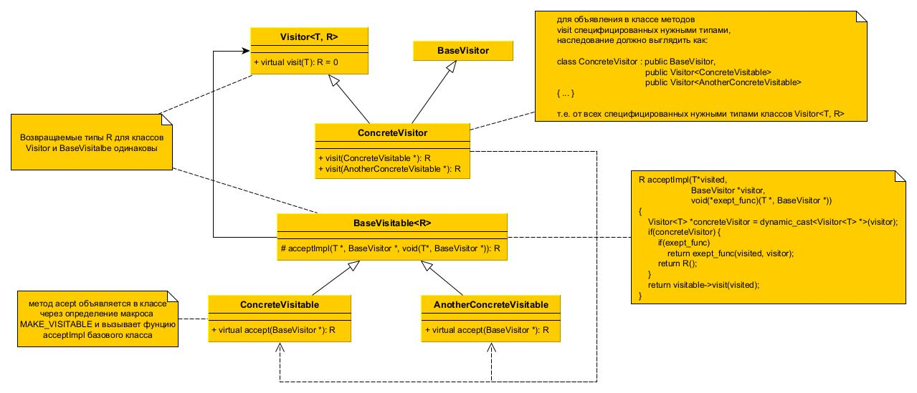
Шаблонная реализация паттерна Visitor

Slide 10
Плюсы реализации
Использование паттернов Visitor и Mediator, а также разделение приложения на слои:
Позволяет локализовать зависимости и уменьшает их число
Упрощает внесение дополнительной или создание новой логики
Обходить объекты классов иерархии и выбирать логику в зависимости от типа

Slide 11
Проблемы реализации
Паттерн Mediator только агрегирует зависимости между ядром и интерфейсом
Внесение новой логики с использованием паттерна Visitor порождает новые классы
Использовании паттерна Visitor накладывает ограничения на иерархию

Slide 12
Возможные пути решения проблем
Использование более гибких архитектурных решений (вносит усложнения в разработку)
Проблемы паттерна Visitor являются «необходимым злом»

